Slide 1
ラグランジュの 未定乗数法

Slide 2
等式制約条件下
等式が1つの時

Slide 3
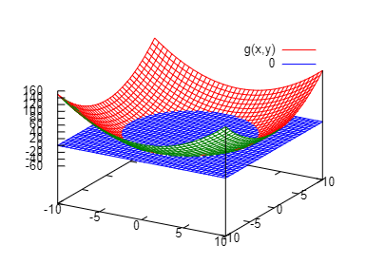
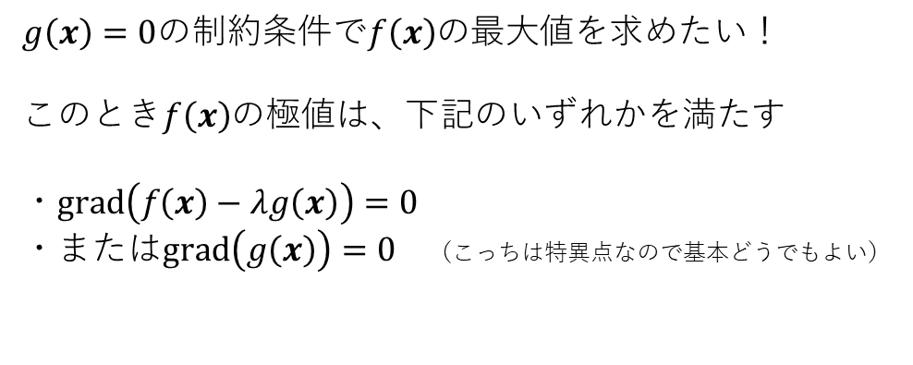
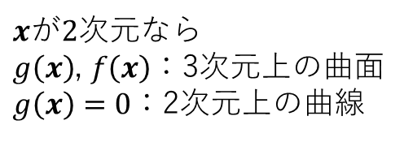
ラグランジュの未定乗数法(1等式)
$g\left(x\right)=0$の制約条件で$f\left(x\right)$の最大値を求めたい！
このとき$f\left(x\right)$の極値は、下記のいずれかを満たす
・$grad\left(f\left(x\right)−λg\left(x\right)\right)=0$
・または$grad\left(g\left(x\right)\right)=0$ （こっちは特異点なので基本どうでもよい）
$x$が2次元なら
$g\left(x\right)$, $f\left(x\right)$：3次元上の曲面
$g\left(x\right)=0$：2次元上の曲線

Slide 4
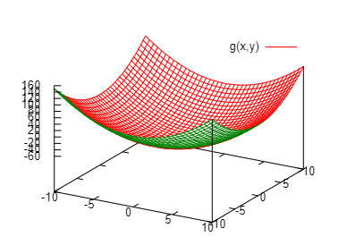
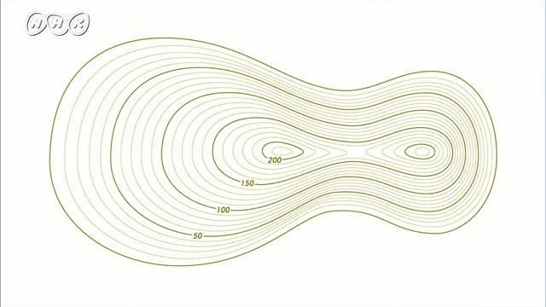
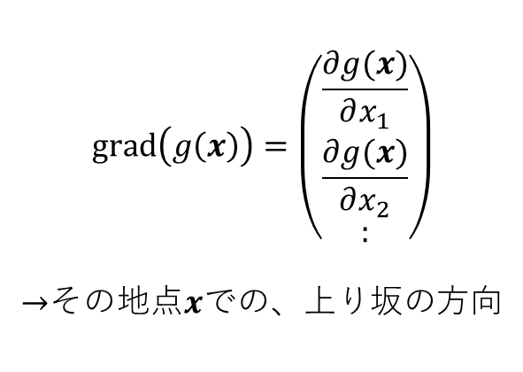
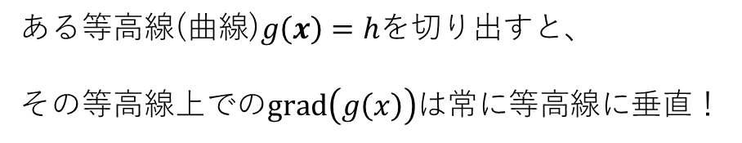
gradの復習
$$grad\left(g\left(x\right)\right)=\left(\begin{aligned}\frac{∂g(x)}{∂x_{1}} \\ \frac{∂g(x)}{∂x_{2}} \\ :\end{aligned}\right)$$
→その地点$x$での、上り坂の方向
←こういう図を見ると方向が
分かりやすいが、
３次元ベクトルではなく
２次元ベクトルであることに注意！
ある等高線(曲線)$g\left(x\right)=hを$切り出すと、
その等高線上での$grad\left(g\left(x\right)\right)$は常に等高線に垂直！

Slide 5
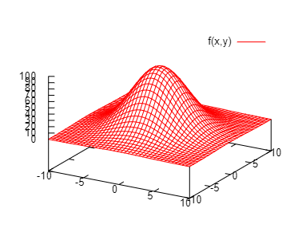



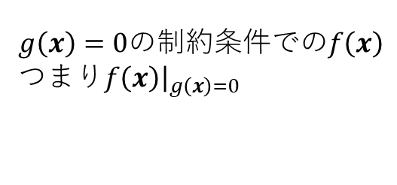
ラグランジュの未定乗数法(1等式)
$g\left(x\right)=0$の制約条件での$f\left(x\right)$
つまり$f\left(x\right){\left.​\right|}_{g\left(x\right)=0}$
$$f\left(x\right)$$
$$g\left(x\right)$$
$$0$$

Slide 6
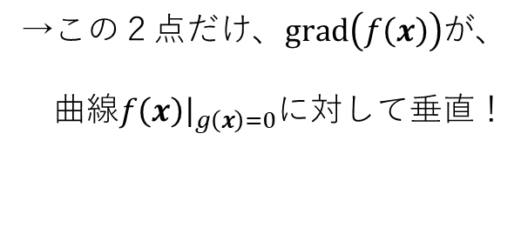
ラグランジュの未定乗数法(1等式)
極値を取るのはこの２点
→等高線に対して平行する部分
→この２点だけ、$grad\left(f\left(x\right)\right)$が、
曲線$f\left(x\right){\left.​\right|}_{g\left(x\right)=0}$に対して垂直！

Slide 7
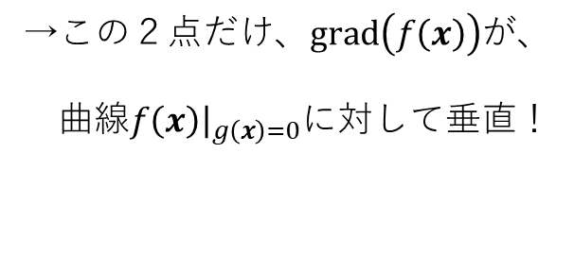


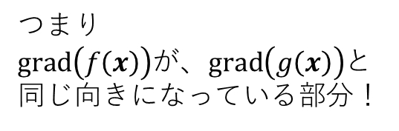
ラグランジュの未定乗数法(1等式)
→この２点だけ、$grad\left(f\left(x\right)\right)$が、
曲線$f\left(x\right){\left.​\right|}_{g\left(x\right)=0}$に対して垂直！
つまり
$grad\left(f\left(x\right)\right)$が、$grad\left(g\left(x\right)\right)$と
同じ向きになっている部分！
$$grad\left(f\left(x\right)\right)=λgrad\left(g\left(x\right)\right)$$
$$grad\left(f\left(x\right)−λg\left(x\right)\right)=0$$

Slide 8
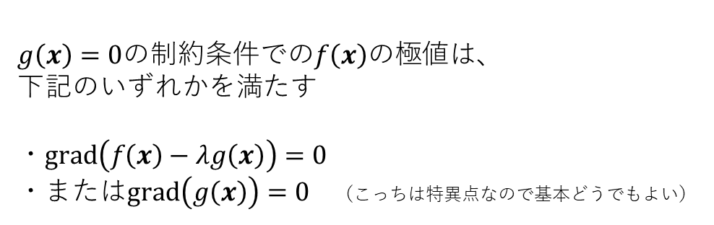
ラグランジュの未定乗数法(1等式)
$g\left(x\right)=0$の制約条件での$f\left(x\right)$の極値は、
下記のいずれかを満たす
・$grad\left(f\left(x\right)−λg\left(x\right)\right)=0$
・または$grad\left(g\left(x\right)\right)=0$ （こっちは特異点なので基本どうでもよい）
g(x)=0かつgrad(g(x))=0の地点があれば、
そこは1点しかないので極値と言える

Slide 9
等式制約条件下
等式が複数の時

Slide 10
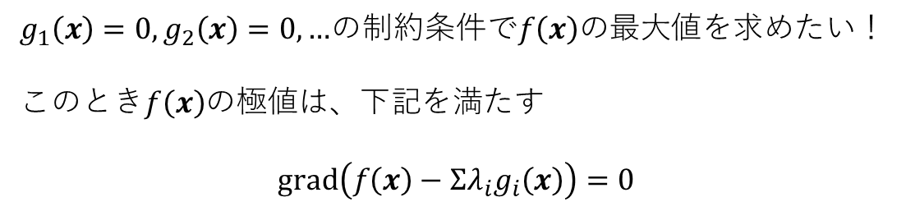
ラグランジュの未定乗数法(複数等式)
$g_{1}\left(x\right)=0,g_{2}\left(x\right)=0,…$の制約条件で$f\left(x\right)$の最大値を求めたい！
このとき$f\left(x\right)$の極値は、下記を満たす
$$grad\left(f\left(x\right)−Σλ_{i}g_{i}\left(x\right)\right)=0$$

Slide 11
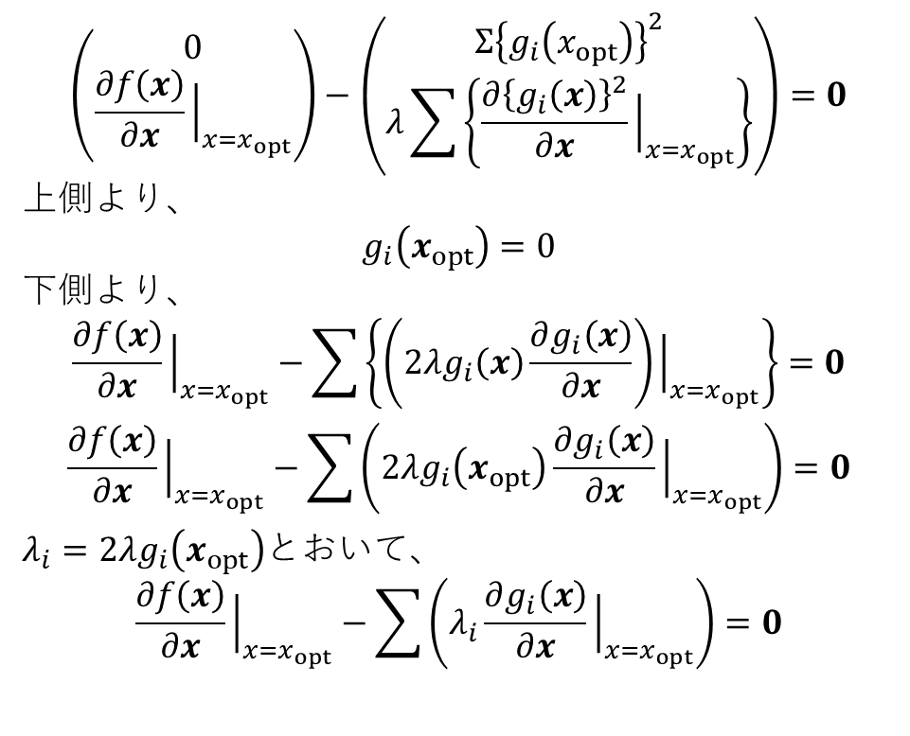
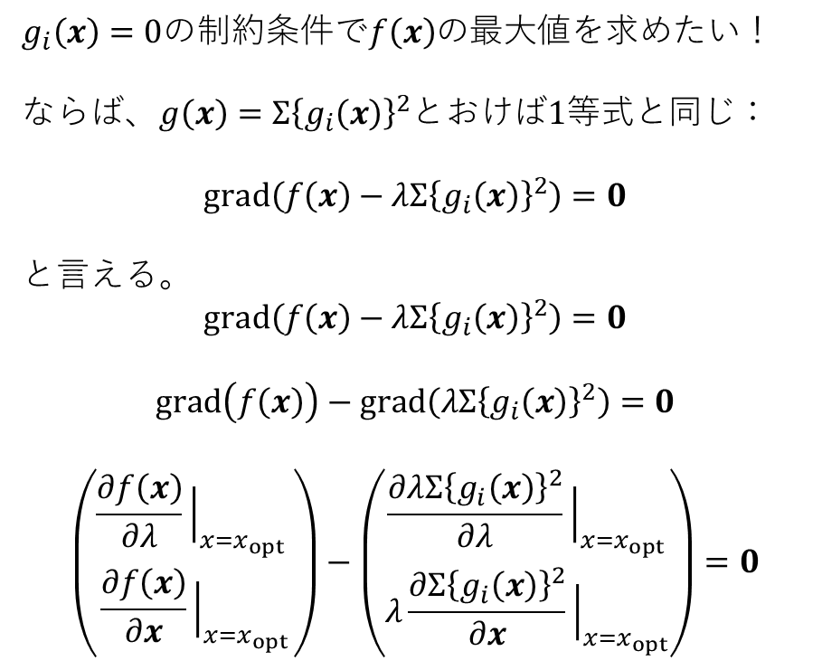
ラグランジュの未定乗数法(複数等式)
$g_{i}\left(x\right)=0$の制約条件で$f\left(x\right)$の最大値を求めたい！
ならば、$g\left(x\right)=Σ{\left\{g_{i}\left(x\right)\right\}}^{2}$とおけば1等式と同じ：
$$grad\left(f\left(x\right)−λΣ{\left\{g_{i}\left(x\right)\right\}}^{2}\right)=0$$
と言える。 $$grad\left(f\left(x\right)−λΣ{\left\{g_{i}\left(x\right)\right\}}^{2}\right)=0$$
$$grad\left(f\left(x\right)\right)−grad\left(λΣ{\left\{g_{i}\left(x\right)\right\}}^{2}\right)=0$$
$$\left(\begin{aligned}\frac{∂f\left(x\right)}{∂λ}{\left.​\right|}_{x=x_{opt}} \\ \frac{∂f\left(x\right)}{∂x}{\left.​\right|}_{x=x_{opt}}\end{aligned}\right)−\left(\begin{aligned}\frac{∂λΣ{\left\{g_{i}\left(x\right)\right\}}^{2}}{∂λ}{\left.​\right|}_{x=x_{opt}} \\ λ\frac{∂Σ{\left\{g_{i}\left(x\right)\right\}}^{2}}{∂x}{\left.​\right|}_{x=x_{opt}}\end{aligned}\right)=0$$
$$\left(\begin{aligned}0 \\ \frac{∂f\left(x\right)}{∂x}{\left.​\right|}_{x=x_{opt}}\end{aligned}\right)−\left(\begin{aligned}Σ{\left\{g_{i}\left(x_{opt}\right)\right\}}^{2} \\ λ\sum{\left\{\frac{∂{\left\{g_{i}\left(x\right)\right\}}^{2}}{∂x}{\left.​\right|}_{x=x_{opt}}\right\}}\end{aligned}\right)=0$$
上側より、
$$g_{i}\left(x_{opt}\right)=0$$
下側より、 $$\frac{∂f\left(x\right)}{∂x}{\left.​\right|}_{x=x_{opt}}−\sum{\left\{\left(2λg_{i}\left(x\right)\frac{∂g_{i}\left(x\right)}{∂x}\right){\left.​\right|}_{x=x_{opt}}\right\}}=0$$
$$\frac{∂f\left(x\right)}{∂x}{\left.​\right|}_{x=x_{opt}}−\sum{\left(2λg_{i}\left(x_{opt}\right)\frac{∂g_{i}\left(x\right)}{∂x}{\left.​\right|}_{x=x_{opt}}\right)}=0$$
$λ_{i}=2λg_{i}\left(x_{opt}\right)$とおいて、
$$\frac{∂f\left(x\right)}{∂x}{\left.​\right|}_{x=x_{opt}}−\sum{\left(λ_{i}\frac{∂g_{i}\left(x\right)}{∂x}{\left.​\right|}_{x=x_{opt}}\right)}=0$$

Slide 12
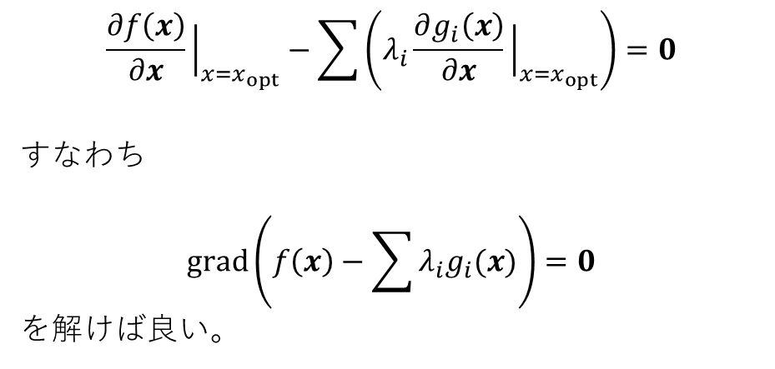
ラグランジュの未定乗数法(複数等式)
$$\frac{∂f\left(x\right)}{∂x}{\left.​\right|}_{x=x_{opt}}−\sum{\left(λ_{i}\frac{∂g_{i}\left(x\right)}{∂x}{\left.​\right|}_{x=x_{opt}}\right)}=0$$
すなわち
$$grad\left(f\left(x\right)−\sum{λ_{i}g_{i}(x)}\right)=0$$
を解けば良い。

Slide 13
不等式制約条件下
1不等式の場合

Slide 14
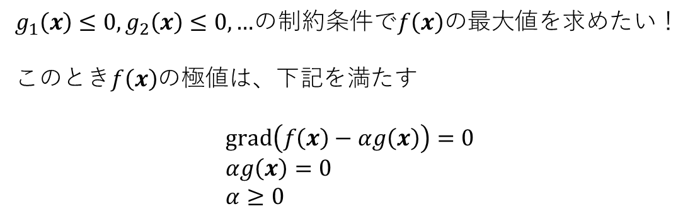
ラグランジュの未定乗数法(複数不等式)
$g_{1}\left(x\right)≤0,g_{2}\left(x\right)≤0,…$の制約条件で$f\left(x\right)$の最大値を求めたい！
このとき$f\left(x\right)$の極値は、下記を満たす
$$grad\left(f\left(x\right)−αg\left(x\right)\right)=0 \\ αg\left(x\right)=0 \\ α≥0$$

Slide 15



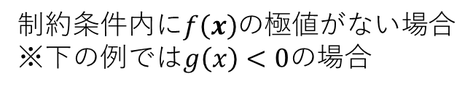

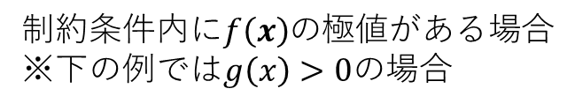


不等式制約条件下(1不等式)
制約条件内に$f\left(x\right)$の極値がある場合
※下の例では$g\left(x\right)>0$の場合
制約条件内に$f\left(x\right)$の極値がない場合
※下の例では$g\left(x\right)<0$の場合
$$f\left(x\right)$$
$$f\left(x\right)$$
$$g\left(x\right)$$
$$g\left(x\right)$$
$$0$$
$$0$$

Slide 16


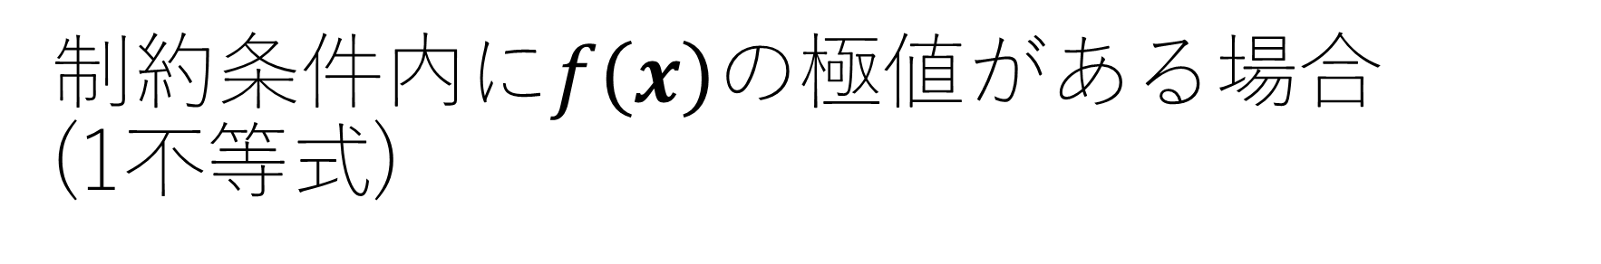

制約条件内に$f\left(x\right)$の極値がある場合 (1不等式)
制約がないのと同じなので、普通に$\frac{∂f\left(x\right)}{∂x}=0$を解けばOK
$$f\left(x\right)$$
$$g\left(x\right)$$
$$0$$

Slide 17
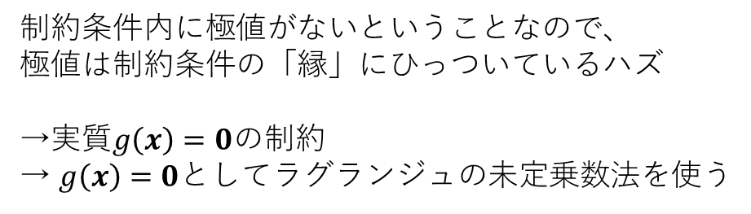
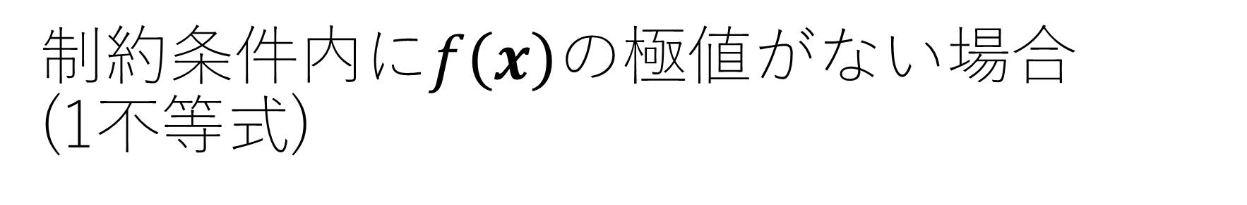
制約条件内に$f\left(x\right)$の極値がない場合 (1不等式)
制約条件内に極値がないということなので、
極値は制約条件の「縁」にひっついているハズ
→実質$g\left(x\right)=0$の制約
→ $g\left(x\right)=0$としてラグランジュの未定乗数法を使う
$$f\left(x\right)$$
$$g\left(x\right)$$
$$0$$

Slide 18
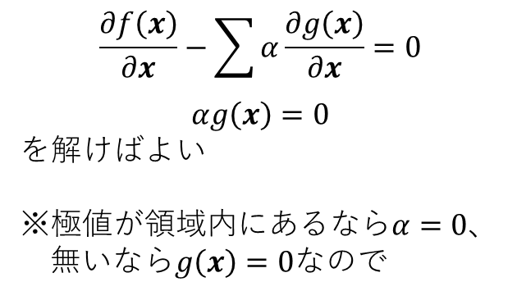
実際どうするか (1不等式)
とはいえ、極値が制約条件領域内にあるかわからないので、
このままではどっちを解けばよいか分からない
→２つの方程式をまとめると
$$f\left(x\right)$$
$$\frac{∂f\left(x\right)}{∂x}−\sum{α\frac{∂g\left(x\right)}{∂x}}=0$$
$$αg\left(x\right)=0$$
を解けばよい
※極値が領域内にあるなら$α=0$、
無いなら$g\left(x\right)=0$なので
$$g\left(x\right)$$
$$0$$

Slide 19

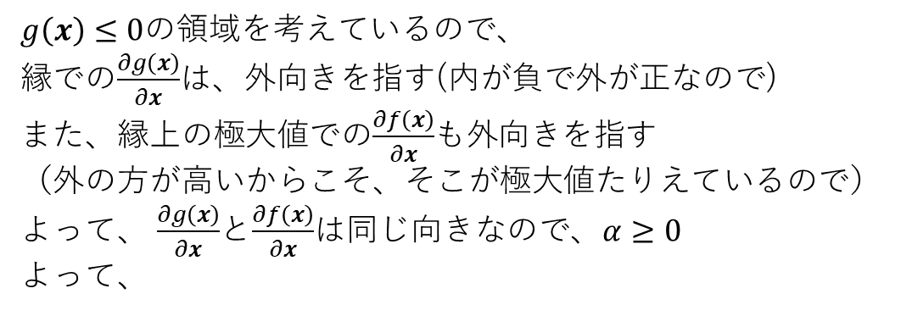

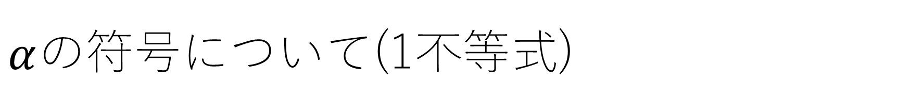

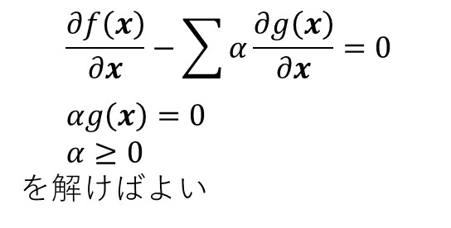
$α$の符号について(1不等式)
$g\left(x\right)≤0$の領域を考えているので、
縁での$\frac{∂g\left(x\right)}{∂x}$は、外向きを指す(内が負で外が正なので)
また、縁上の極大値での$\frac{∂f\left(x\right)}{∂x}$も外向きを指す
（外の方が高いからこそ、そこが極大値たりえているので）
よって、 $\frac{∂g\left(x\right)}{∂x}$と$\frac{∂f\left(x\right)}{∂x}$は同じ向きなので、$α≥0$
よって、
$$f\left(x\right)$$
$$\frac{∂f\left(x\right)}{∂x}−\sum{α\frac{∂g\left(x\right)}{∂x}}=0 \\ αg\left(x\right)=0 \\ α≥0$$
を解けばよい
$$g\left(x\right)$$
$$0$$

Slide 20
不等式制約条件下
複数不等式の場合

Slide 21
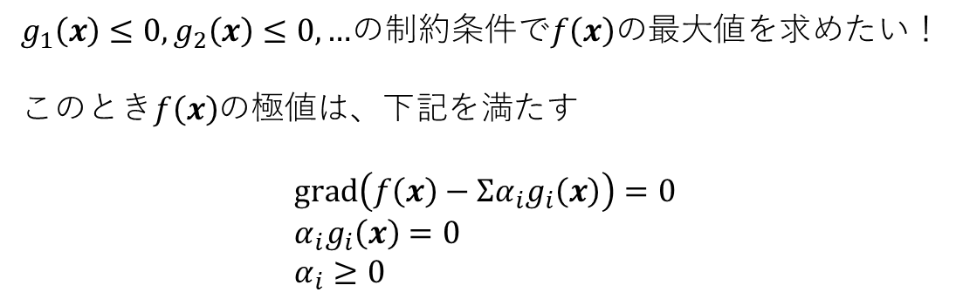
ラグランジュの未定乗数法(複数不等式)
$g_{1}\left(x\right)≤0,g_{2}\left(x\right)≤0,…$の制約条件で$f\left(x\right)$の最大値を求めたい！
このとき$f\left(x\right)$の極値は、下記を満たす
$$grad\left(f\left(x\right)−Σα_{i}g_{i}\left(x\right)\right)=0 \\ α_{i}g_{i}\left(x\right)=0 \\ α_{i}≥0$$

Slide 22

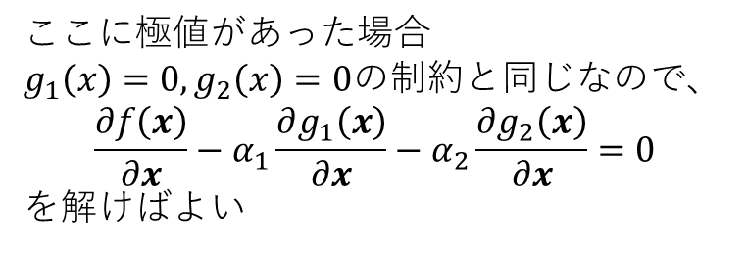


複数不等式の場合
$$g_{2}\left(x\right)≤0$$
$$g_{1}\left(x\right)≤0$$
ここに極値があった場合
$g_{1}\left(x\right)=0,g_{2}\left(x\right)=0$の制約と同じなので、
$$\frac{∂f\left(x\right)}{∂x}−α_{1}\frac{∂g_{1}\left(x\right)}{∂x}−α_{2}\frac{∂g_{2}\left(x\right)}{∂x}=0$$
を解けばよい
$$f\left(x\right)$$

Slide 23
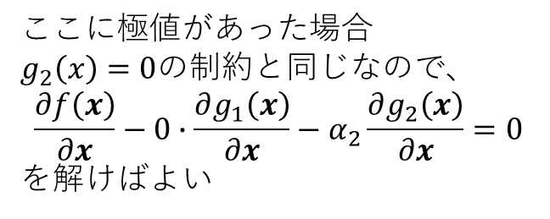
複数不等式の場合
$$g_{2}\left(x\right)≤0$$
$$g_{1}\left(x\right)≤0$$
ここに極値があった場合
$g_{2}\left(x\right)=0$の制約と同じなので、
$$\frac{∂f\left(x\right)}{∂x}−0∙\frac{∂g_{1}\left(x\right)}{∂x}−α_{2}\frac{∂g_{2}\left(x\right)}{∂x}=0$$
を解けばよい
$$f\left(x\right)$$

Slide 24
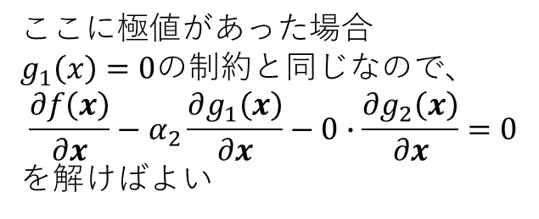
複数不等式の場合
$$g_{2}\left(x\right)≤0$$
$$g_{1}\left(x\right)≤0$$
ここに極値があった場合
$g_{1}\left(x\right)=0$の制約と同じなので、
$$\frac{∂f\left(x\right)}{∂x}−α_{2}\frac{∂g_{1}\left(x\right)}{∂x}−0∙\frac{∂g_{2}\left(x\right)}{∂x}=0$$
を解けばよい
$$f\left(x\right)$$

Slide 25
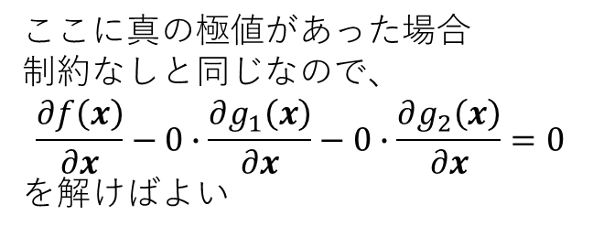
複数不等式の場合
$$g_{2}\left(x\right)≤0$$
$$g_{1}\left(x\right)≤0$$
ここに真の極値があった場合
制約なしと同じなので、
$$\frac{∂f\left(x\right)}{∂x}−0∙\frac{∂g_{1}\left(x\right)}{∂x}−0∙\frac{∂g_{2}\left(x\right)}{∂x}=0$$
を解けばよい
$$f\left(x\right)$$

Slide 26
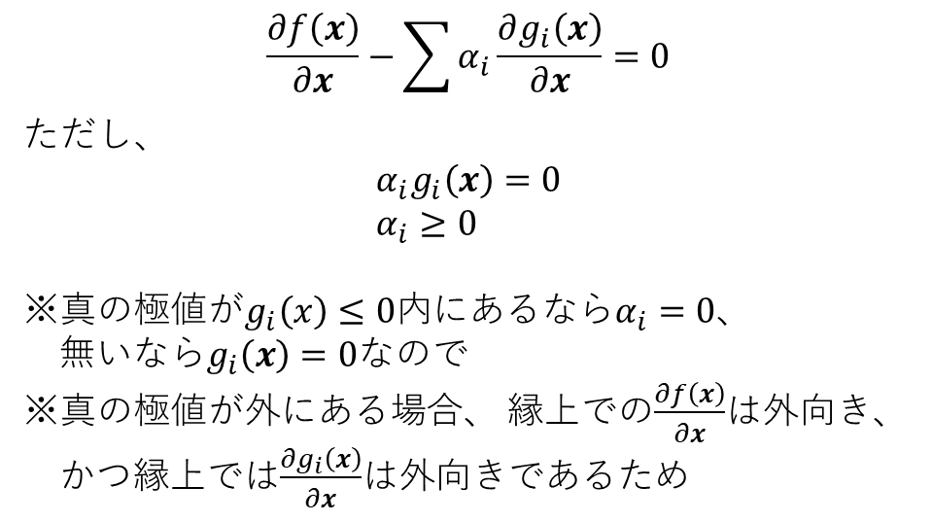
複数不等式の場合
話をまとめると
$$\frac{∂f\left(x\right)}{∂x}−\sum{α_{i}\frac{∂g_{i}\left(x\right)}{∂x}}=0$$
ただし、
$$α_{i}g_{i}\left(x\right)=0 \\ α_{i}≥0$$
※真の極値が$g_{i}\left(x\right)≤0$内にあるなら$α_{i}=0$、
無いなら$g_{i}\left(x\right)=0$なので
※真の極値が外にある場合、 縁上での$\frac{∂f\left(x\right)}{∂x}$は外向き、
かつ縁上では$\frac{∂g_{i}\left(x\right)}{∂x}$は外向きであるため
$$f\left(x\right)$$

Slide 27
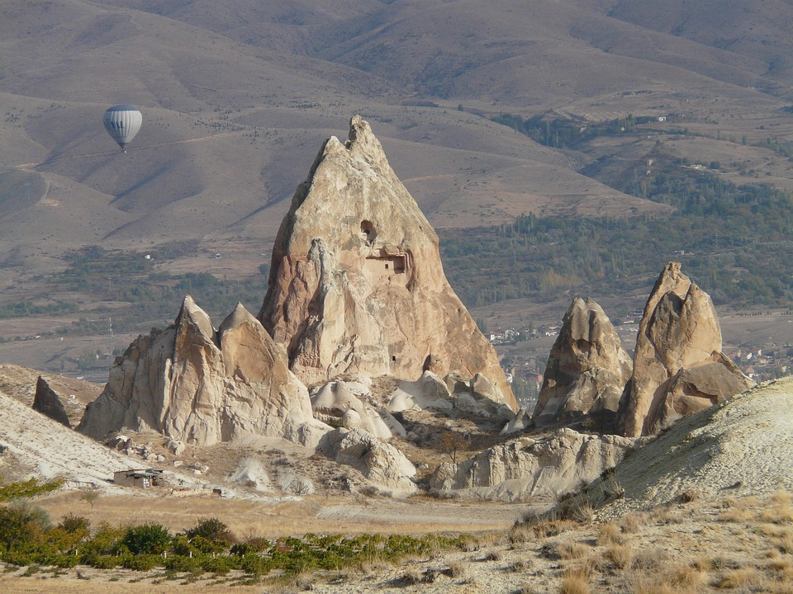
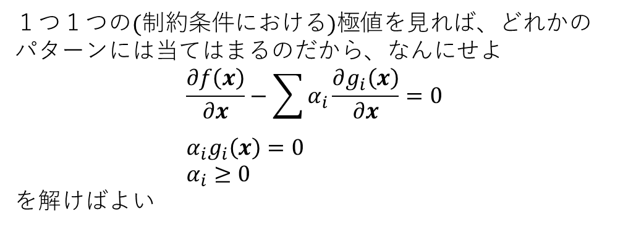
複数不等式の場合
$$g_{2}\left(x\right)≤0$$
$$g_{1}\left(x\right)≤0$$
極値がいっぱいあった場合は？
１つ１つの(制約条件における)極値を見れば、どれかの
パターンには当てはまるのだから、なんにせよ
$$\frac{∂f\left(x\right)}{∂x}−\sum{α_{i}\frac{∂g_{i}\left(x\right)}{∂x}}=0 \\ α_{i}g_{i}\left(x\right)=0 \\ α_{i}≥0$$
を解けばよい

Slide 28
等式・不等式制約条件下
Karush-Kuhn-Tucker条件

Slide 29
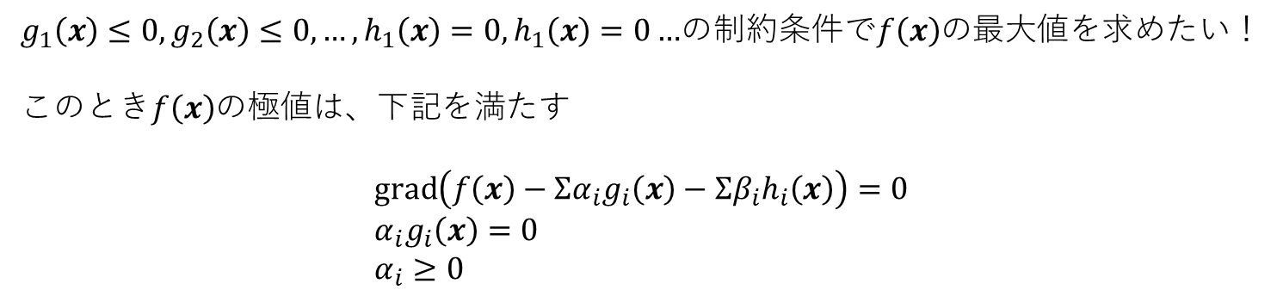
ラグランジュの未定乗数法 (複数等式・不等式)
$g_{1}\left(x\right)≤0,g_{2}\left(x\right)≤0,…, h_{1}\left(x\right)=0,h_{1}\left(x\right)=0…$の制約条件で$f\left(x\right)$の最大値を求めたい！
このとき$f\left(x\right)$の極値は、下記を満たす
$$grad\left(f\left(x\right)−Σα_{i}g_{i}\left(x\right)−Σβ_{i}h_{i}\left(x\right)\right)=0 \\ α_{i}g_{i}\left(x\right)=0 \\ α_{i}≥0$$

Slide 30


複数等式・複数不等式の場合
$$h_{3}\left(x\right)=0$$
$$g_{1}\left(x\right)≤0$$
$$g_{2}\left(x\right)≤0$$

Slide 31
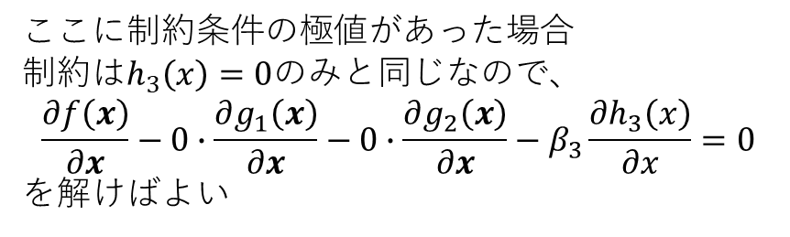
複数等式・複数不等式の場合
$$h_{3}\left(x\right)=0$$
$$g_{1}\left(x\right)≤0$$
$$g_{2}\left(x\right)≤0$$
ここに制約条件の極値があった場合
制約は$h_{3}\left(x\right)=0$のみと同じなので、
$$\frac{∂f\left(x\right)}{∂x}−0∙\frac{∂g_{1}\left(x\right)}{∂x}−0∙\frac{∂g_{2}\left(x\right)}{∂x}−β_{3}\frac{∂h_{3}\left(x\right)}{∂x}=0$$
を解けばよい

Slide 32
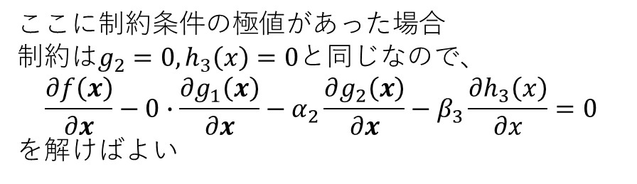
複数等式・複数不等式の場合
$$h_{3}\left(x\right)=0$$
$$g_{1}\left(x\right)≤0$$
$$g_{2}\left(x\right)≤0$$
ここに制約条件の極値があった場合
制約は$g_{2}=0, h_{3}\left(x\right)=0$と同じなので、
$$\frac{∂f\left(x\right)}{∂x}−0∙\frac{∂g_{1}\left(x\right)}{∂x}−α_{2}\frac{∂g_{2}\left(x\right)}{∂x}−β_{3}\frac{∂h_{3}\left(x\right)}{∂x}=0$$
を解けばよい

Slide 33
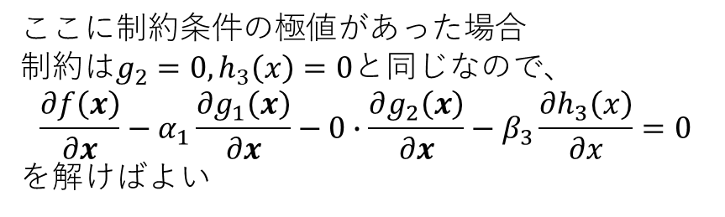
複数等式・複数不等式の場合
$$h_{3}\left(x\right)=0$$
$$g_{1}\left(x\right)≤0$$
$$g_{2}\left(x\right)≤0$$
ここに制約条件の極値があった場合
制約は$g_{2}=0, h_{3}\left(x\right)=0$と同じなので、
$$\frac{∂f\left(x\right)}{∂x}−α_{1}\frac{∂g_{1}\left(x\right)}{∂x}−0∙\frac{∂g_{2}\left(x\right)}{∂x}−β_{3}\frac{∂h_{3}\left(x\right)}{∂x}=0$$
を解けばよい

Slide 34
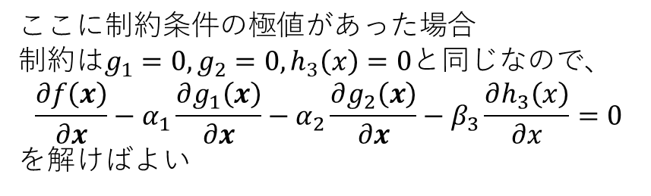

複数等式・複数不等式の場合
$$g_{3}\left(x\right)=0$$
$$g_{1}\left(x\right)≤0$$
$$g_{2}\left(x\right)≤0$$
ここに制約条件の極値があった場合
制約は$g_{1}=0,g_{2}=0, h_{3}\left(x\right)=0$と同じなので、
$$\frac{∂f\left(x\right)}{∂x}−α_{1}\frac{∂g_{1}\left(x\right)}{∂x}−α_{2}\frac{∂g_{2}\left(x\right)}{∂x}−β_{3}\frac{∂h_{3}\left(x\right)}{∂x}=0$$
を解けばよい

Slide 35
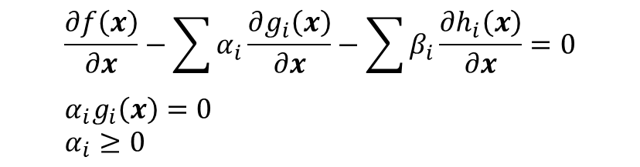
複数等式・複数不等式の場合
全パターンをまとめて
$$\frac{∂f\left(x\right)}{∂x}−\sum{α_{i}\frac{∂g_{i}\left(x\right)}{∂x}}−\sum{β_{i}\frac{∂h_{i}\left(x\right)}{∂x}}=0 \\ α_{i}g_{i}\left(x\right)=0 \\ α_{i}≥0$$

Slide 36
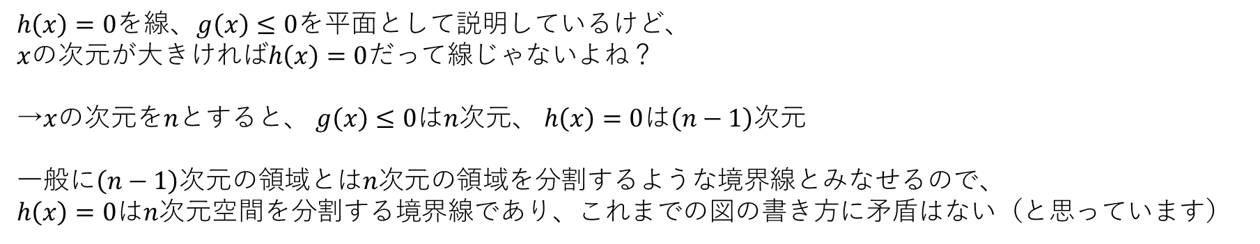
補足
$h\left(x\right)=0$を線、$g\left(x\right)≤0$を平面として説明しているけど、
$x$の次元が大きければ$h\left(x\right)=0$だって線じゃないよね？
→$x$の次元を$n$とすると、 $g\left(x\right)≤0$は$n$次元、 $h\left(x\right)=0$は$\left(n−1\right)$次元
一般に$\left(n−1\right)$次元の領域とは$n$次元の領域を分割するような境界線とみなせるので、
$h\left(x\right)=0$は$n$次元空間を分割する境界線であり、これまでの図の書き方に矛盾はない（と思っています）

Slide 37
幾何的に考えるKKT条件

Slide 38
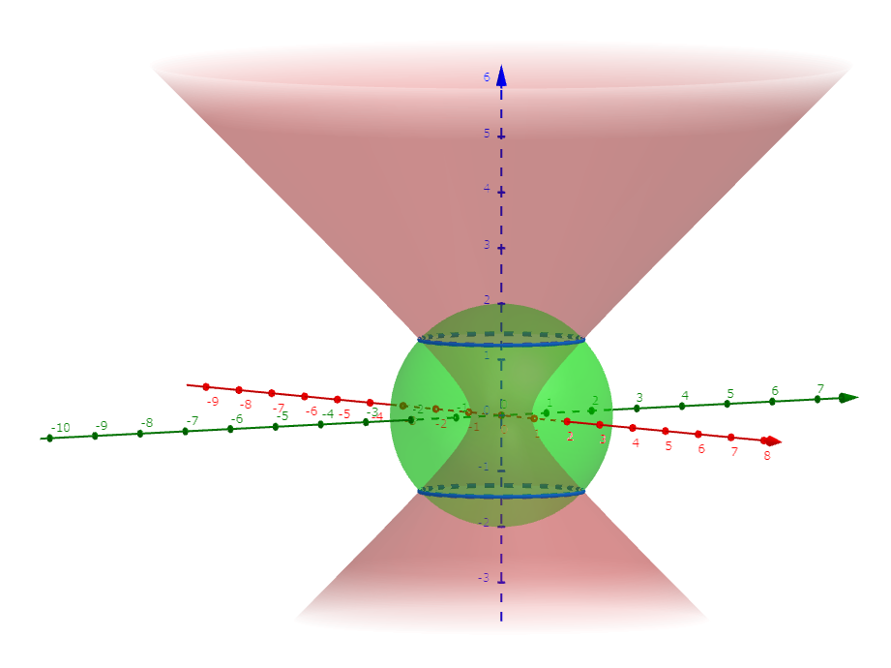
例
制約条件：
緑：$x^{2}+y^{2}+z^{2}−4=0$ 赤：$x^{2}+y^{2}−z^{2}−0.3=0$
→青色部分。

Slide 39
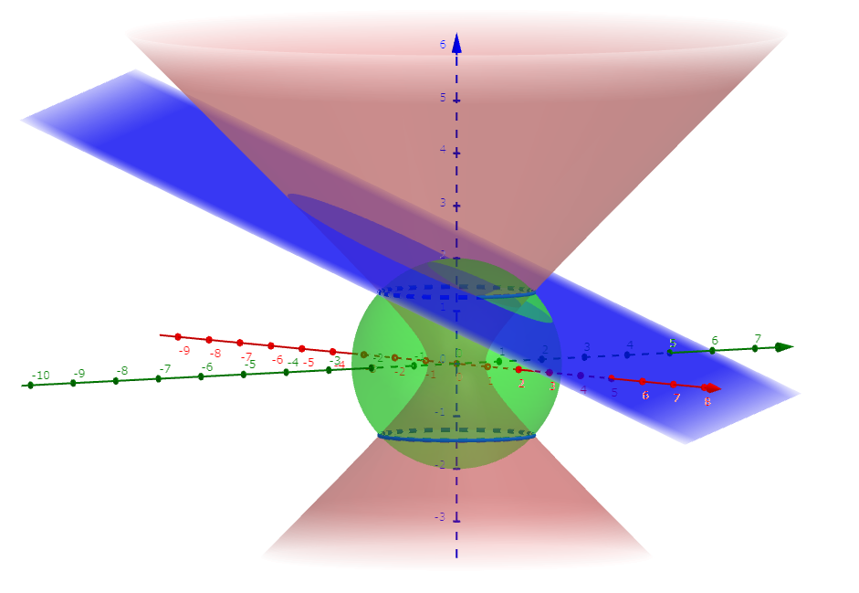
例
$x+y+3z$(青) を最大化

Slide 40
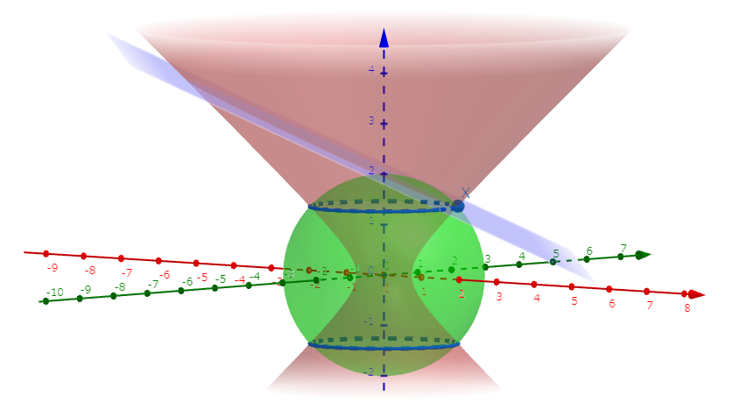
例
$x+y+3z$(青) を最大化
→点X
どうやってこれを数式にするか？

Slide 41
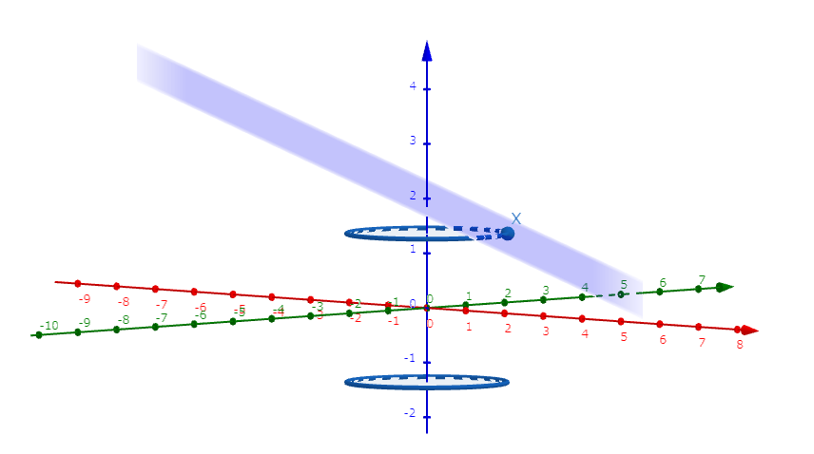
例
$x+y+3z$(青) を最大化
→点X
どうやってこれを数式にするか？

Slide 42
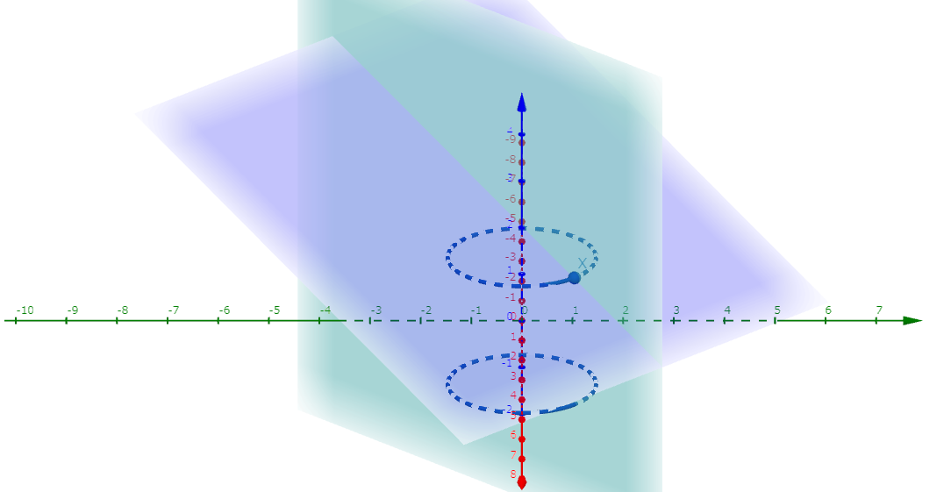
例
$x+y+3z$(青) を最大化
→点X
どうやってこれを数式にするか？
→軌跡に対して垂直な平面(水色)が、f(x)の接平面
（今回はf(x)が平面なのでf(x)そのもの）
に対しても垂直
→水色の垂直平面はどうやって求めるか？

Slide 43
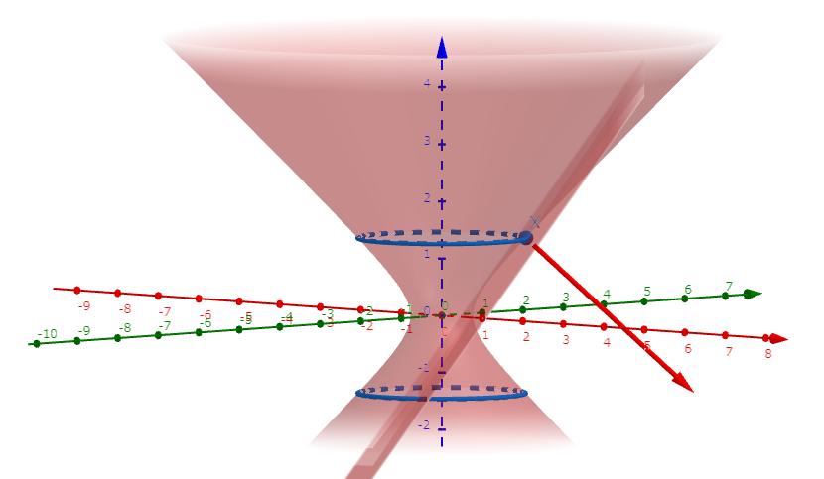
例
赤の接平面と法線ベクトル

Slide 44
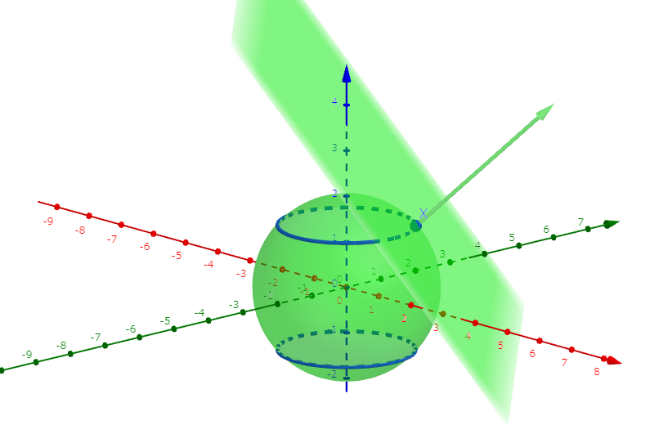
例
緑の接平面と法線ベクトル

Slide 45
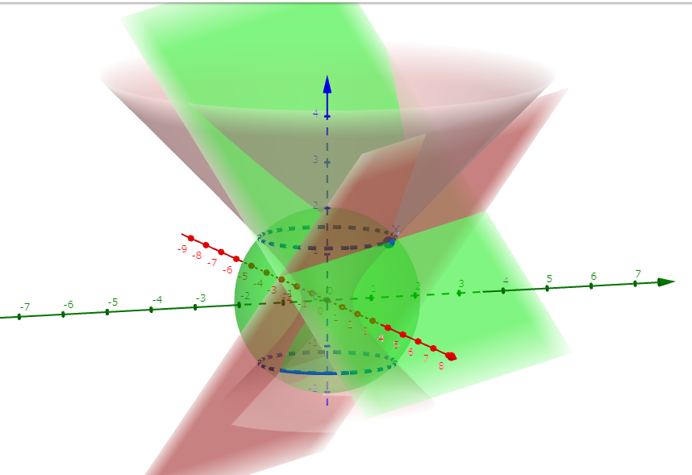
例
両方の接平面
→接平面の交線は、軌跡の接線

Slide 46

例
両方の接平面
→接平面の交線は、軌跡の接線

Slide 47

例
軌跡の接線に垂直な平面を求めればOK

Slide 48

例
軌跡の接線に垂直な平面を求めればOK
→
これは、緑の法線ベクトルと
赤の法線ベクトルが成す平面

Slide 49

例
緑の法線ベクトルと
赤の法線ベクトルが成す平面(水色)が、
青色の平面(f(x)の接平面)に垂直なら良い。

Slide 50

例
緑の法線ベクトルと
赤の法線ベクトルが成す平面(水色)が、
青色の平面(f(x)の接平面)に垂直なら良い。
→
f(x)の接平面の法線ベクトルが、
緑の法線ベクトルと
赤の法線ベクトルが成す平面(水色)に
含まれていればOK

Slide 51
例
f(x)の接平面の法線ベクトルが、
緑の法線ベクトルと
赤の法線ベクトルが成す平面(水色)に
含まれていればOK
→
$$grad\left(f\left(x\right)\right)=λ_{1}grad\left(g_{1}\left(x\right)\right)+λ_{2}grad\left(g_{2}\left(x\right)\right)$$
→
$$grad\left(f\left(x\right)−\left(λ_{1}g_{1}\left(x\right)+λ_{2}g_{2}\left(x\right)\right)\right)=0$$

Slide 52
最小値の場合

Slide 53

最小値の場合
$f_{dummy}\left(x\right)=−f\left(x\right)$とおいて、 $f_{dummy}\left(x\right)$を最大化すればよいので、
$$\frac{∂f_{dummy}\left(x\right)}{∂x}−\sum{α_{i}\frac{∂g_{i}\left(x\right)}{∂x}}−\sum{β_{i}\frac{∂h_{i}\left(x\right)}{∂x}}=0 \\ α_{i}g_{i}\left(x\right)=0 \\ α_{i}≥0$$
つまり
$$\frac{∂f\left(x\right)}{∂x}+\sum{α_{i}\frac{∂g_{i}\left(x\right)}{∂x}}+\sum{β_{i}\frac{∂h_{i}\left(x\right)}{∂x}}=0 \\ α_{i}g_{i}\left(x\right)=0 \\ α_{i}≥0$$
を解けばよい。
ここで、
$$L\left(x,α_{i},β_{i}\right)=f\left(x\right)+\sum{α_{i}g_{i}\left(x\right)}+\sum{β_{i}h_{i}\left(x\right)}$$
をラグランジュ関数と呼ぶ。

Slide 54
双対問題

Slide 55


双対問題
$L\left(x,α_{i},β_{i}\right)=f\left(x\right)+\sum{α_{i}g_{i}\left(x\right)}+\sum{β_{i}h_{i}\left(x\right)}$について、
$L_{D}\left(α_{i},β_{i}\right)≔\inf_{x}{L\left(x,α_{i},β_{i}\right)}$を考えると、
$$L_{D}\left(α_{i},β_{i}\right)=\inf_{x}{L\left(x,α_{i},β_{i}\right)} \\ ≤L\left(x,α_{i},β_{i}\right)=f\left(x\right)+\sum{α_{i}g_{i}\left(x\right)}+\sum{β_{i}h_{i}\left(x\right)} \\ ≤f\left(x\right)$$
$L_{D}\left(α_{i},β_{i}\right)$は$x$によらない＝$x$に関しては定数扱いなので、
$f\left(x\right)=L_{D}$となる$x$があれば、その時$f\left(x\right)$は最小。
よって、下記を解けば良い。
$$\max_{α_{i},β_{i}}{L_{D}\left(α_{i},β_{i}\right)} ただしα_{i}≥0$$
$$\left(∵α_{i}≥0, g_{i}\left(x\right)≤0, h_{i}\left(x\right)=0\right)$$

